Slide 1

Convolutional Neural Networks (CNN)
Antonio Prgomet
Delta AI & Negotiations
www.linkedin.com/in/antonioprgomet

Slide 2
Innehåll
Convolutional Neural Network (CNN) – Introduktion
Hur fungerar CNN?
Kodexempel

Slide 3
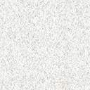
Convolutional Neural Networks (CNN) - Introduktion

Slide 4
Convolutional Neural Networks (CNN)
CNN är en klass av Artificiella Neurala Nätverk (ANN) som oftast används för bildanalys (Computer Vision). CNN är inspirerat av hur hjärnan bearbetar visuell information.
Exempel på tillämpnings område är klassificering; är det en tiger på bilden?
För att ett neuralt nätverk skall klassas som CNN så krävs det att minst ett av de dolda lagren är ett ”Convolutional Layer”.
Således, vi har fortfarande nytta av allting vi lärt oss tidigare om neurala nätverk.
model.add(Conv2D(128, kernel_size=(3, 3), padding='same', activation='relu'))

Slide 5
Hur fungerar CNN?

Slide 6
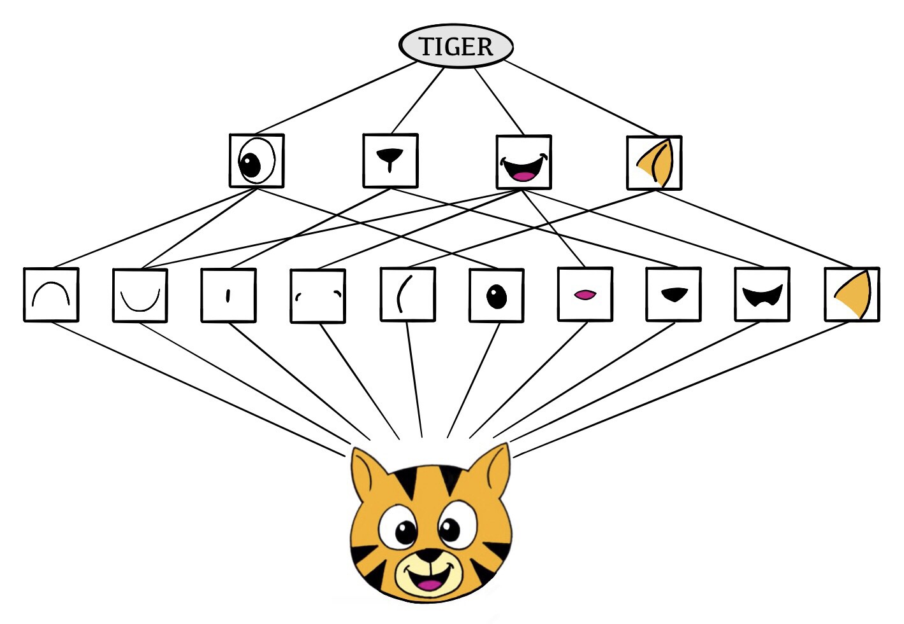
Hur fungerar CNN?
Bilden visar hur ett CNN fungerar.
Först identifieras ”low-level features” såsom enklare former och färger.
Dessa enkla egenskaper kombineras därefter för att skapa ”high level features” såsom delar av ögon, mun och dylikt.
Egenskaperna modellen hittar påverkar slutligen vår prediktion om det t.ex. är en tiger eller inte.
Men hur görs detta? Modellen använder ”convolutional layers” ofta i kombination med ”pooling layers”.
Bild tagen från: James, G., Witten, D., Hastie, T., & Tibshirani, R. (2021). An Introduction to Statistical Learning with Applications in R (ISLR) (2nd ed.) [s.412]

Slide 7
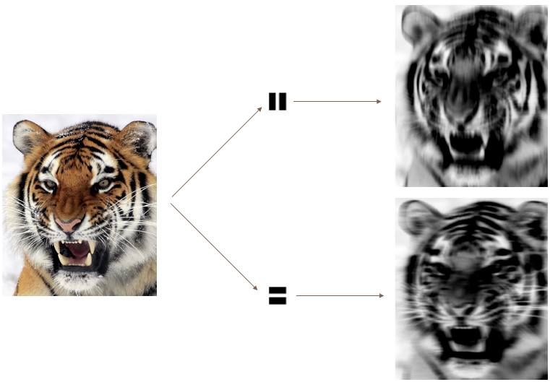
Convolutional Layers - Intuition
Ett ”convolutional layer” består av flera filter där varje filter ”söker”/ betonar vissa lokala attribut/egenskaper.
I bilden till höger ser vi två filter, det första betonar vertikala attribut och det andra horisontella attribut.
I praktiken används flera filter för att hitta flera olika attribut och modellen lär sig själv vilka filter (vikterna för filtren) som skall används.
Bild tagen från: James, G., Witten, D., Hastie, T., & Tibshirani, R. (2021). An Introduction to Statistical Learning with Applications in R (ISLR) (2nd ed.) [s.414]

Slide 8
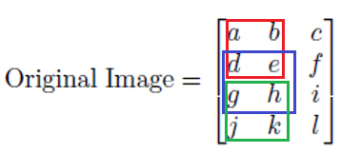


Convolutional Layers - Exempel
Här är ett exempel på hur filtreringen sker i Convolutional layers.
Filtret tillämpas på varje (2 x 2) delmatris i bilden.
Om en delmatris liknar filtret så kommer vi få ett högt värde, annars litet. Således, ”convolved image” lägger ”fokus” på de delarna i en bild som liknar filtret som tillämpas.
Operationen heter ”convolution”.

Slide 9
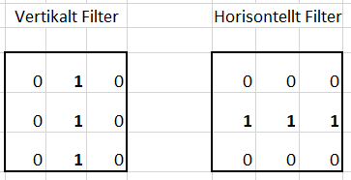
Filter – Tiger Exemplet

Slide 10
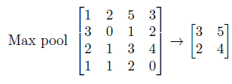
Pooling Layers
Pooling layers fokuserar på de viktigaste delarna i en bild. Resultatet blir att bildens storlek minskar.
Exempelvis så kan vi använda ett ”max pooling layer” för varje (2 x 2) delmatris.

Slide 11
Exempel på ett CNN

Slide 12
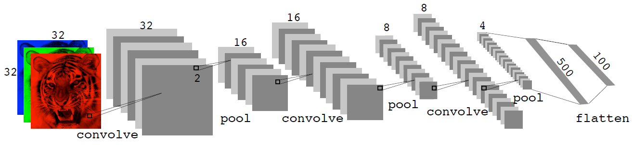
Exempel på ett CNN
Bild tagen från: James, G., Witten, D., Hastie, T., & Tibshirani, R. (2021). An Introduction to Statistical Learning with Applications in R (ISLR) (2nd ed.) [s.416]
Varje bild har tre dimensioner; (32 x 32 x 3) där den tredje dimensionen visar ”channel”/kanal och representerar de tre färgerna.
Vi tillämpar två filter i varje ”convolution layer”, varje filter har 3 kanaler för de tre färgerna precis som vår ursprungs bild. Därför får vi 6 kanaler efter det första lagret.
Efter varje ”max-pool layer” så krymper höjd och bredd dimensionen med en faktor 2.
I slutet har varje ”channel feature map” dimensionen (4 x 4) och ett ”flatten layer” tillämpas där varje pixel ses som en separat enhet.
Om datan har t.ex. 100 klasser så kan vi använda ”softmax activation” i det sista lagret.

Slide 13
Padding

Slide 14
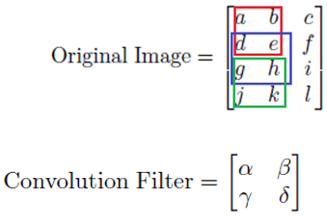
Padding
När vi använder ”convolution layers” eller ”max pooling layers” så kollar/scannar man igenom en bild genom att kolla på delbilder.
I exemplet tidigare så funkade det bra och vi ”kollade igenom hela bilden”.
Men det är inte säkert att det går ”jämnt ut”.
Då kan vi använda Padding.

Slide 15
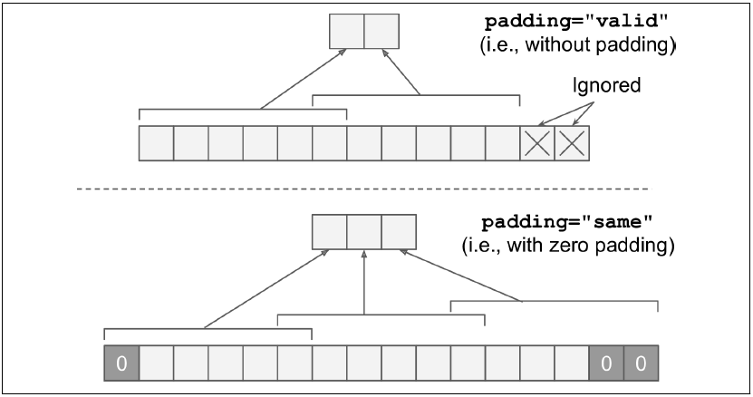

Padding
Vårt filter har bredden 6.
”Stride” visar hur stort steg vi tar när vi kollar på nya delar av bilden. I detta fallet är stride = 5.
Padding kan vara antingen ”valid” eller ”same” i Keras, se dokumentation.
Se kodexempel senare och som alltid kolla gärna igenom dokumentationen.
Bild tagen från: Géron, A. (2019). Hands-On Machine Learning with Scikit-Learn, Keras, and TensorFlow (2nd ed.) [s.455].

Slide 16
Kodexempel

Slide 17
Kodexempel
I kommande slides kollar vi på kod där en CNN modell tillämpas, kolla gärna igenom och kör koden.

Slide 18
Kodexempel - Import
import numpy as np
import matplotlib.pyplot as plt
from tensorflow.keras.datasets import cifar100
from tensorflow.keras.utils import to_categorical
from tensorflow.keras.models import Sequential
from tensorflow.keras.layers import Conv2D, MaxPooling2D, Flatten, Dropout, Dense

Slide 19
Kodexempel - Data
Du kan läsa mer om CIFAR-100 här: https://www.cs.toronto.edu/~kriz/cifar.html
# Loading CIFAR-100 dataset
(x_train, y_train), (x_test, y_test) = cifar100.load_data()
# Limit the dataset so training goes faster for demonstration purposes
limit = 1000
x_train = x_train[:limit]
y_train = y_train[:limit]
x_test = x_test[:limit]
y_test = y_test[:limit]
# Normalize the input images
x_train = x_train / 255.0
x_test = x_test / 255.0
# Checking dimensions
print(np.shape(x_train))
print(np.shape(y_train))
# Convert labels to categorical
y_train = to_categorical(y_train, 100)
print(np.shape(y_train))

Slide 20
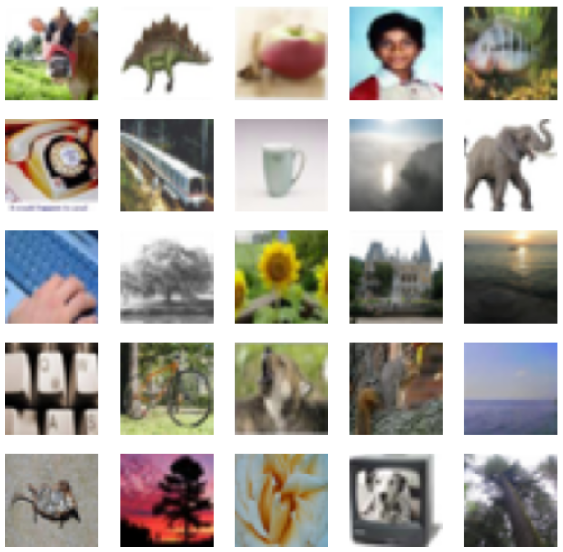
Kodexempel - Visualisering
# Doing some plots of the data
plt.figure(figsize=(10, 10))
for i in range(25):
plt.subplot(5, 5, i + 1)
plt.imshow(x_train[i])
plt.axis('off')

Slide 21
Kodexempel - Modellering
# Create the model
model = Sequential()
model.add(Conv2D(32, kernel_size=(3, 3), padding='same', activation='relu', input_shape=(32, 32, 3)))
model.add(MaxPooling2D(pool_size=(2, 2)))
model.add(Conv2D(64, kernel_size=(3, 3), padding='same', activation='relu'))
model.add(MaxPooling2D(pool_size=(2, 2)))
model.add(Conv2D(128, kernel_size=(3, 3), padding='same', activation='relu'))
model.add(MaxPooling2D(pool_size=(2, 2)))
model.add(Conv2D(256, kernel_size=(3, 3), padding='same', activation='relu'))
model.add(MaxPooling2D(pool_size=(2, 2)))
model.add(Flatten())
model.add(Dropout(0.5))
model.add(Dense(512, activation='relu'))
model.add(Dense(100, activation='softmax'))
# Compile the model
model.compile(loss='categorical_crossentropy', metrics=['accuracy'])
# Train the model
history = model.fit(x_train, y_train, epochs=10, batch_size=128, validation_split=0.2)

Slide 22
Kodexempel - Utvärdering
# Make predictions and evaluate the model
y_pred = model.predict(x_test)
y_pred_labels = np.argmax(y_pred, axis=1)
accuracy = np.mean(y_pred_labels == y_test.flatten())
print(f"Accuracy: {accuracy}")

Slide 23
Convolutional Neural Networks (CNN)
Antonio Prgomet
Delta AI & Negotiations
www.linkedin.com/in/antonioprgomet

